Slide 1
Ferrara del Renacimiento
Trabajos finales del módulo hecho en CLIL
Prof. Nicoletta Montemezzo
2B- 2017-2018

Slide 2
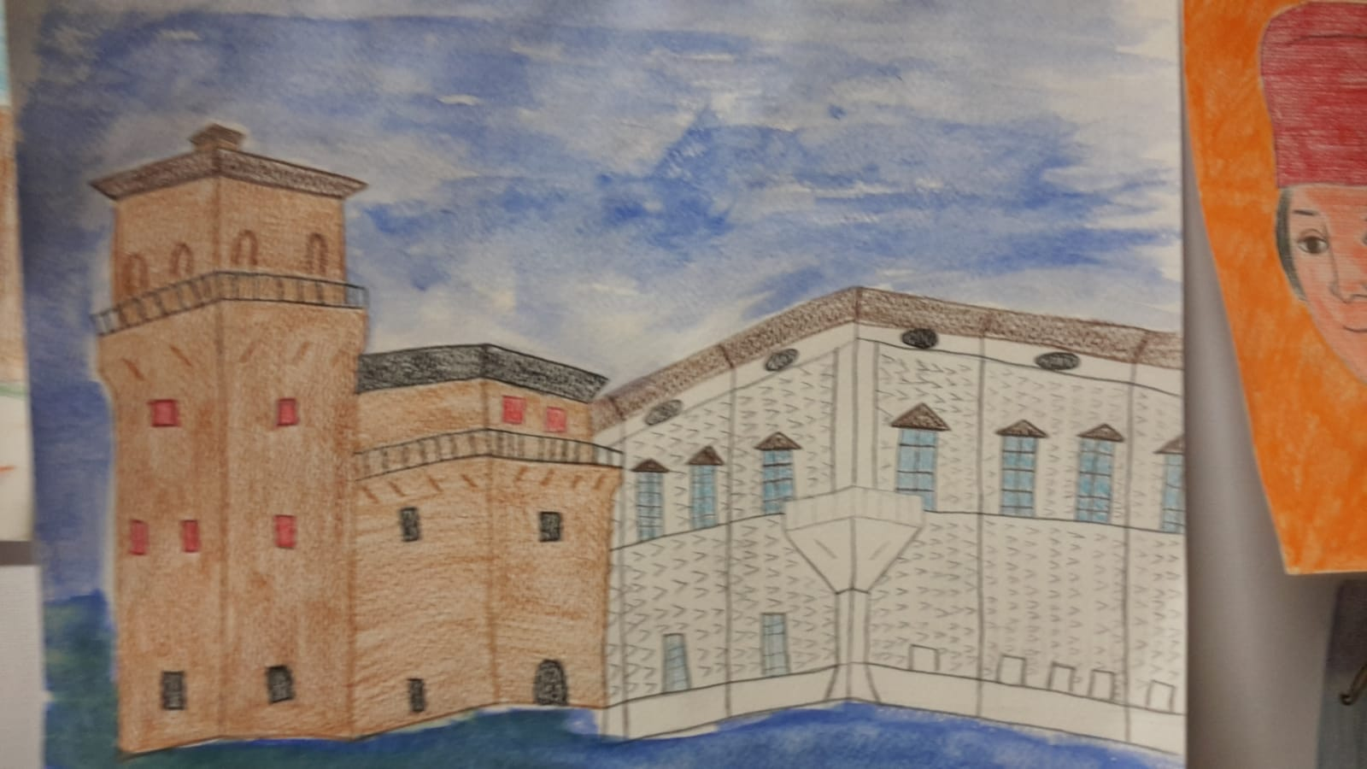
Después de la visita al palacio de los Diamantes y al edificio de Marfisa, donde trabajaron sobre el edificio Schifanoia, los chicos hicieron los dibujos utilizando diferentes técnicas a libre elección entre todas las estudiadas.
Cada alumno ilustró el monumento que prefería.

Slide 3
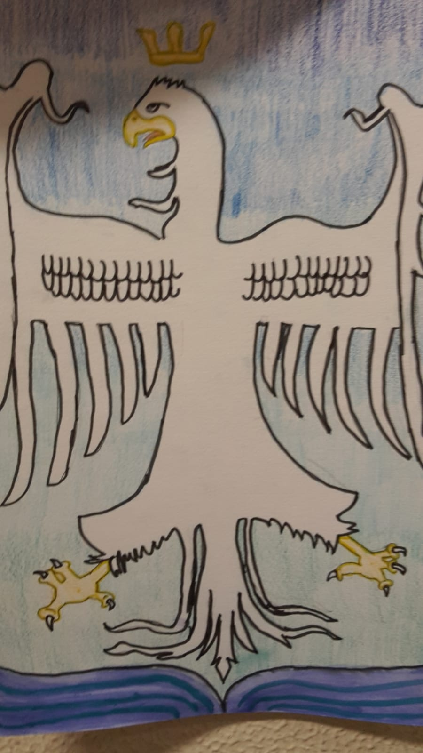
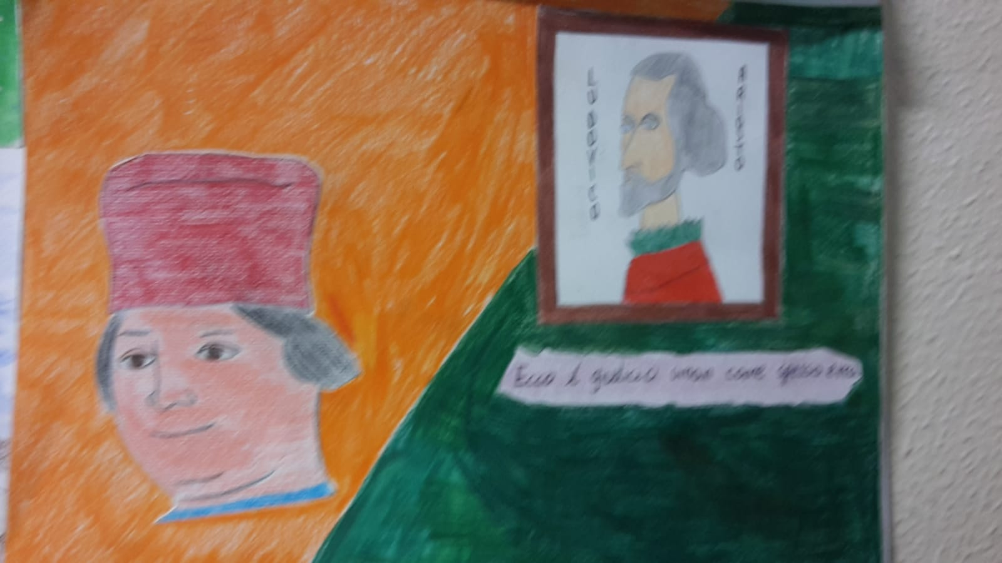

Slide 4
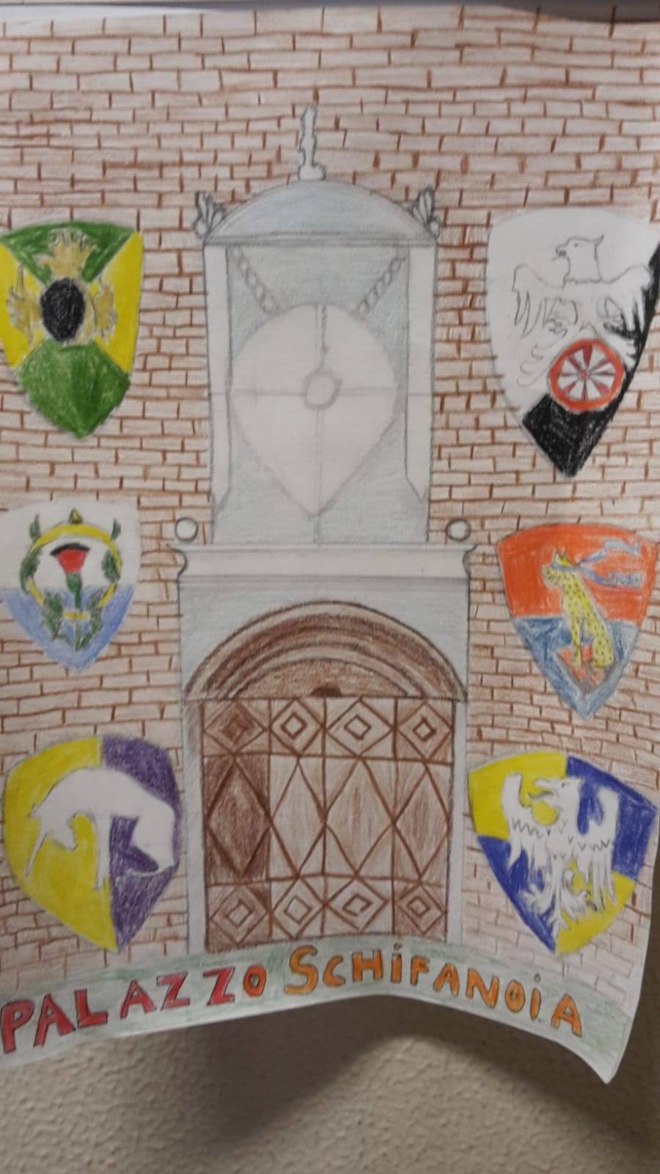
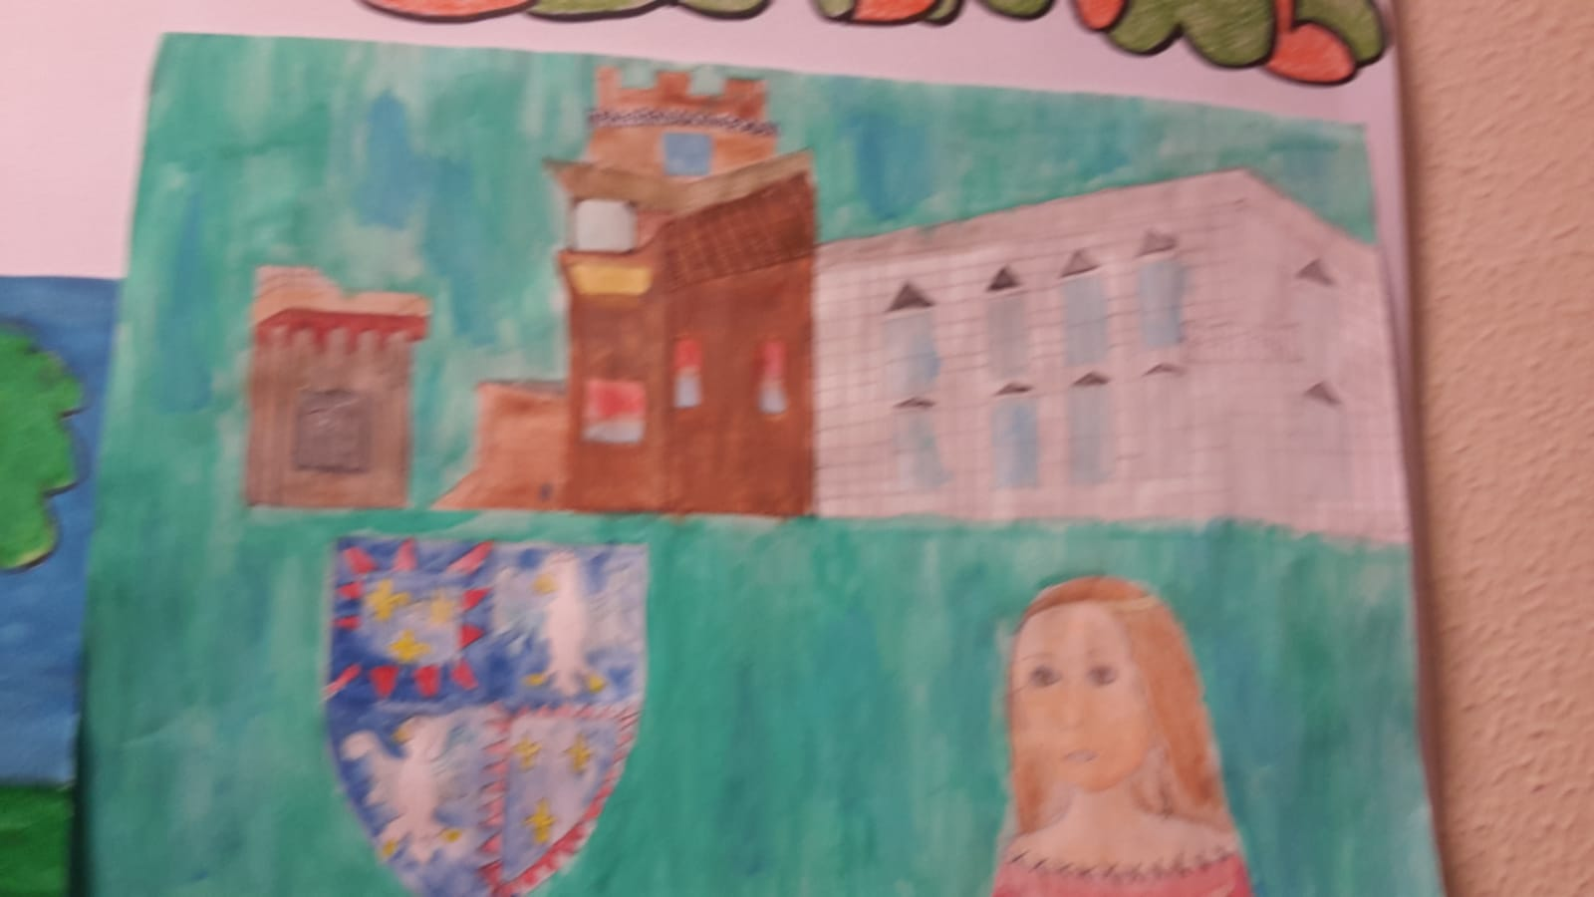

Slide 5
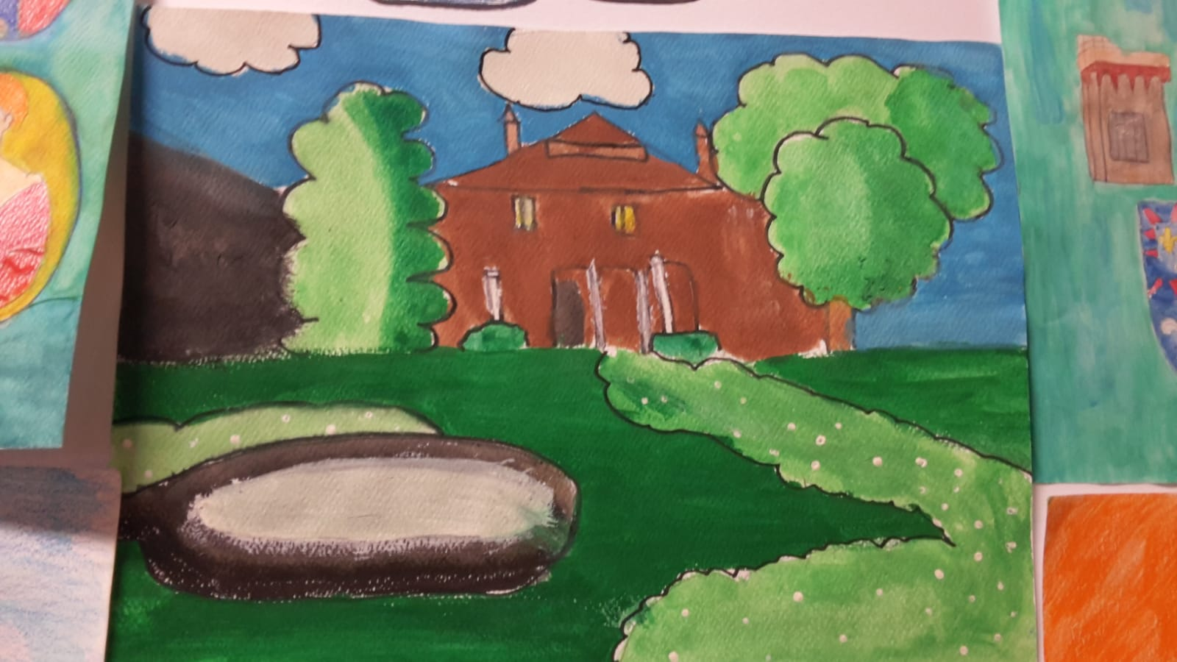

Slide 6
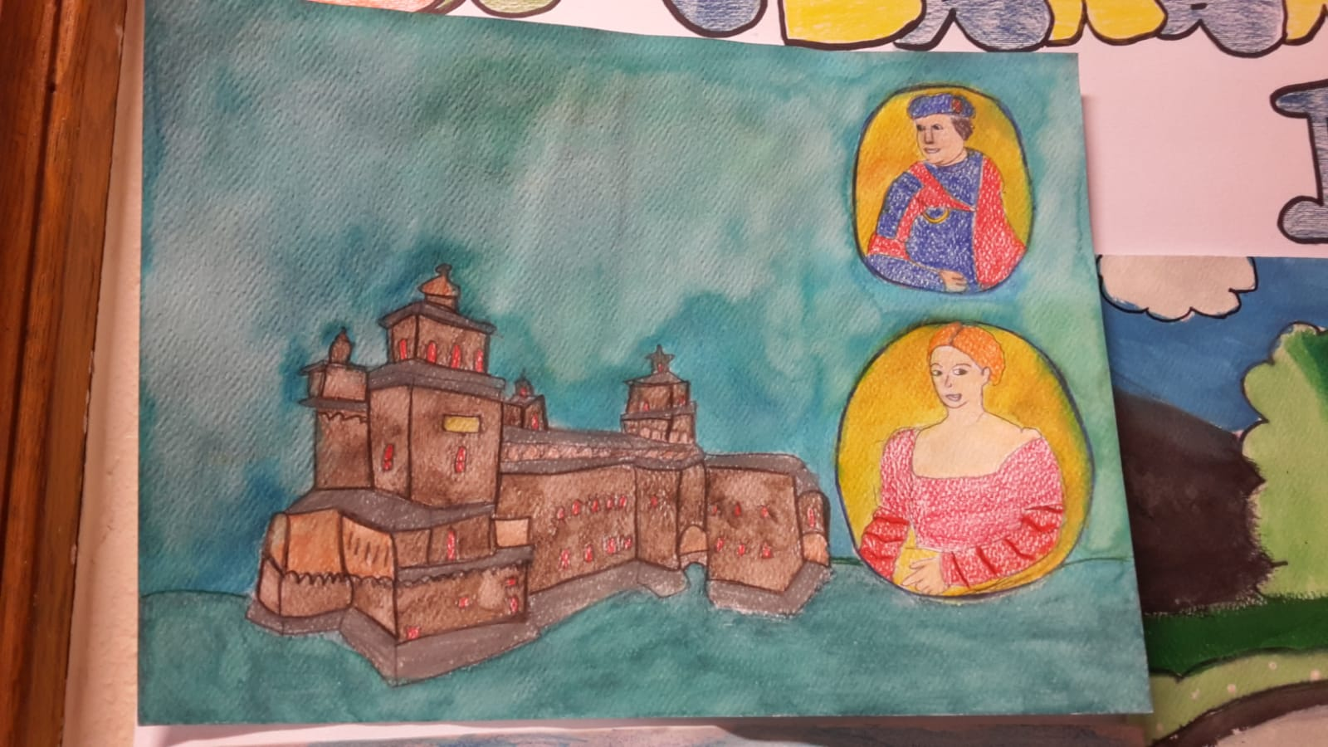

Slide 7
